Slide 1
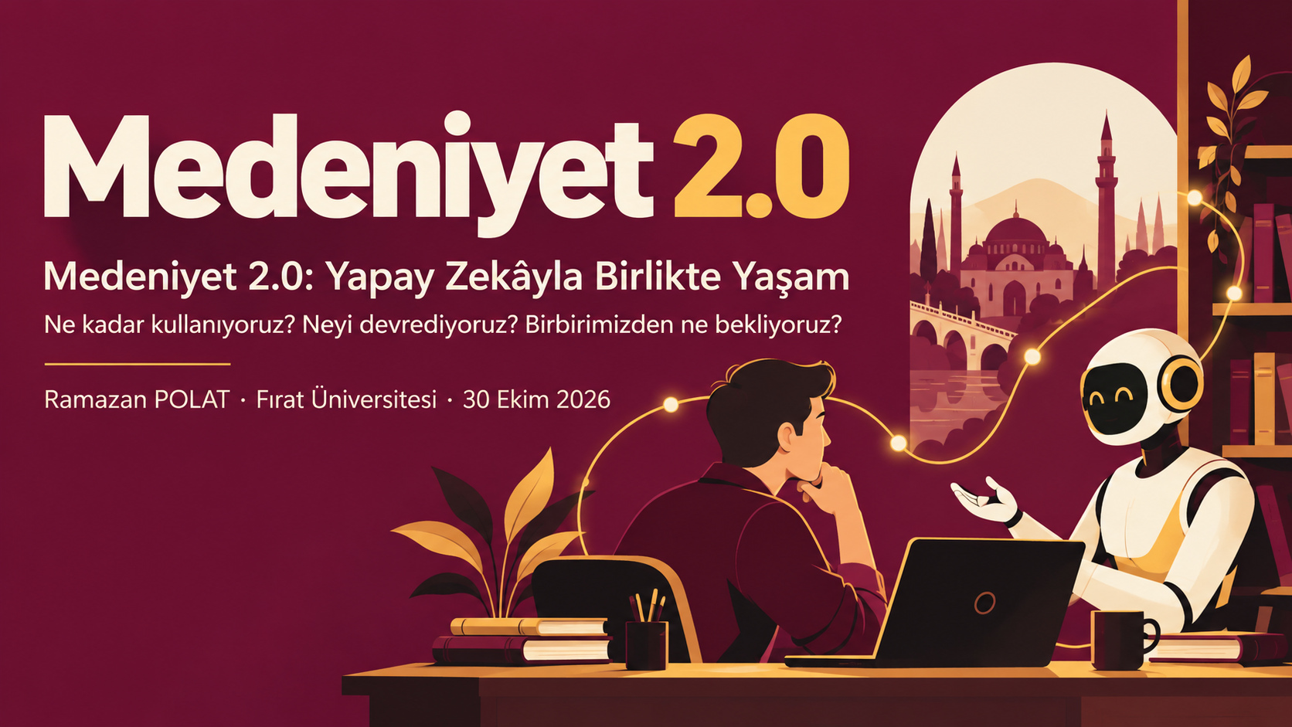
Notes:
Başlıktan da görebileceğiniz gibi konumuz yapay zekâyla birlikte yaşam. Konu çok geniş; bugün kendi deneyimlerim ve gördüğüm değişimler üzerinden belli bir kısmına bakacağım. Günlük birkaç soru sormakla başlayıp iş yaptırmaya, onun üzerinden başka insanlarla iletişim kurmaya kadar uzanan bir alan var. Nerede “artık birlikte yaşıyoruz” demeye başlıyoruz? Söylediklerimi kendi deneyimlerinizle karşılaştırmanızı ve sorgulamanızı istiyorum.
GEÇİŞ
Bu soruyu sormamın nedeni, bazen kendi çalışma günümde yaşadığım bir şaşkınlık.
DAYANAK
T5 açılışı; T6 ilk paragraf. Kişisel çerçeve.

Slide 2
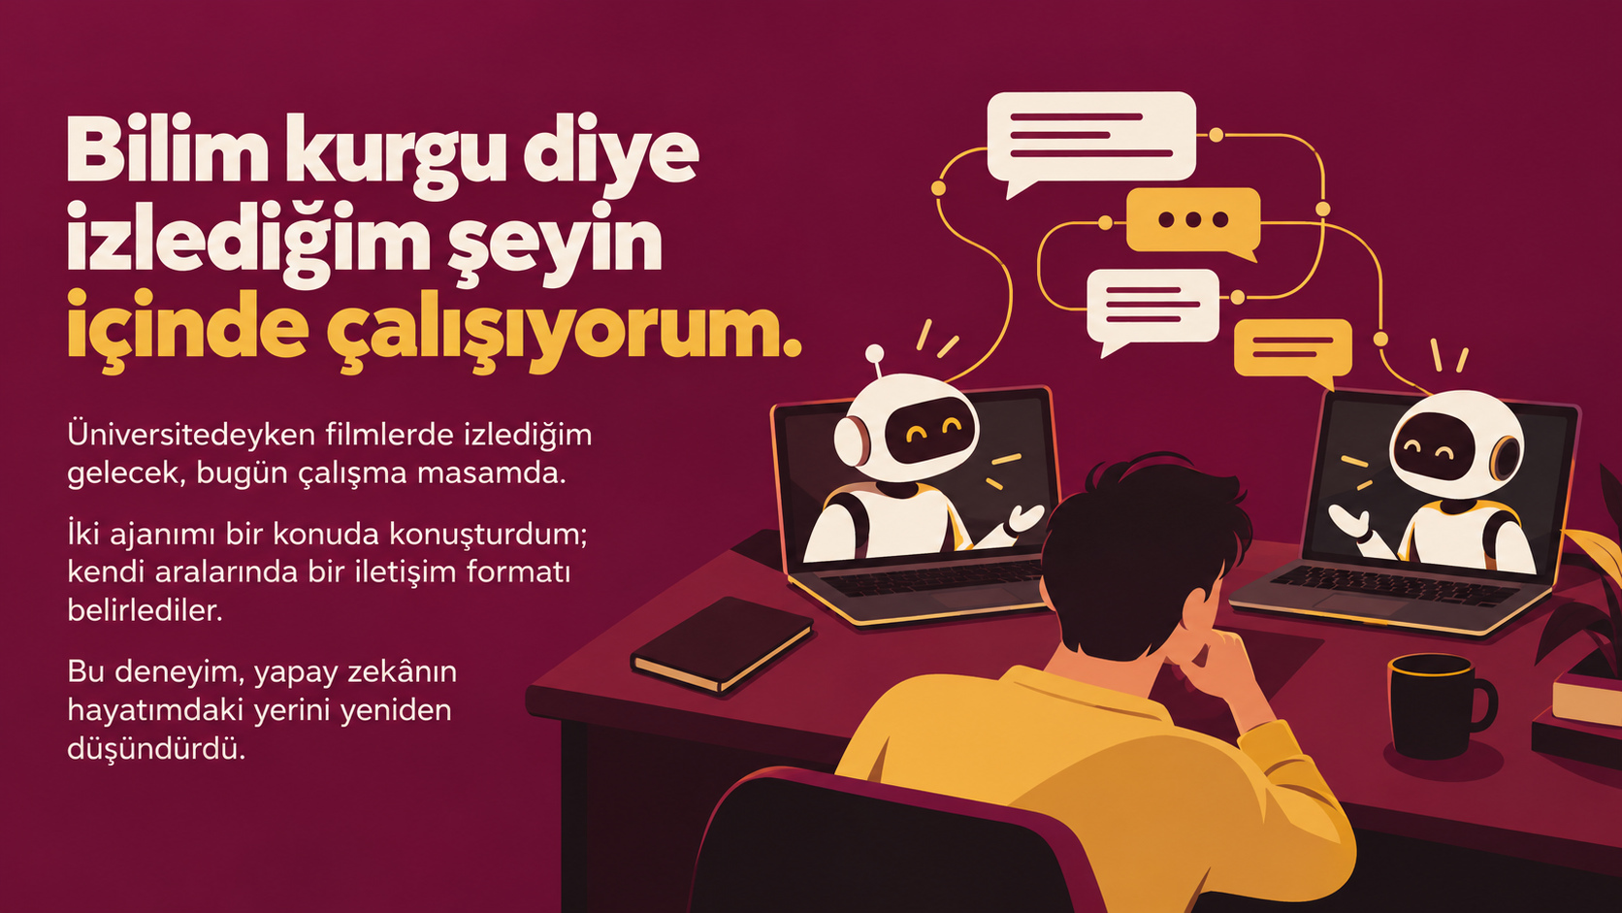
Notes:
Üniversitedeyken bilim kurgu filmlerinde gördüğümüz asistanları hatırlayın. Ben bazen ajanlarımla çalışırken o filmlerin içinde olduğumu hissediyorum. Bir örnekte iki ajanı konuşturup bir konuda karar vermelerini istemiştim; aralarında bir iletişim formatı belirlediler. Bu örneğin bana düşündürdüğü şey, hayatımıza ne kadar yerleştikleri. Herkes aynı yoğunlukta kullanmıyor; birazdan aramızdaki farkı konuşacağız.
GEÇİŞ
Kullanım herkeste aynı değilse, kendimizi bunun neresine koyabiliriz?
DAYANAK
T5 “Bilim kurgunun içinde uyanmak”; T6. Konuşmacının deneyimi, görsel temsilî.

Slide 3
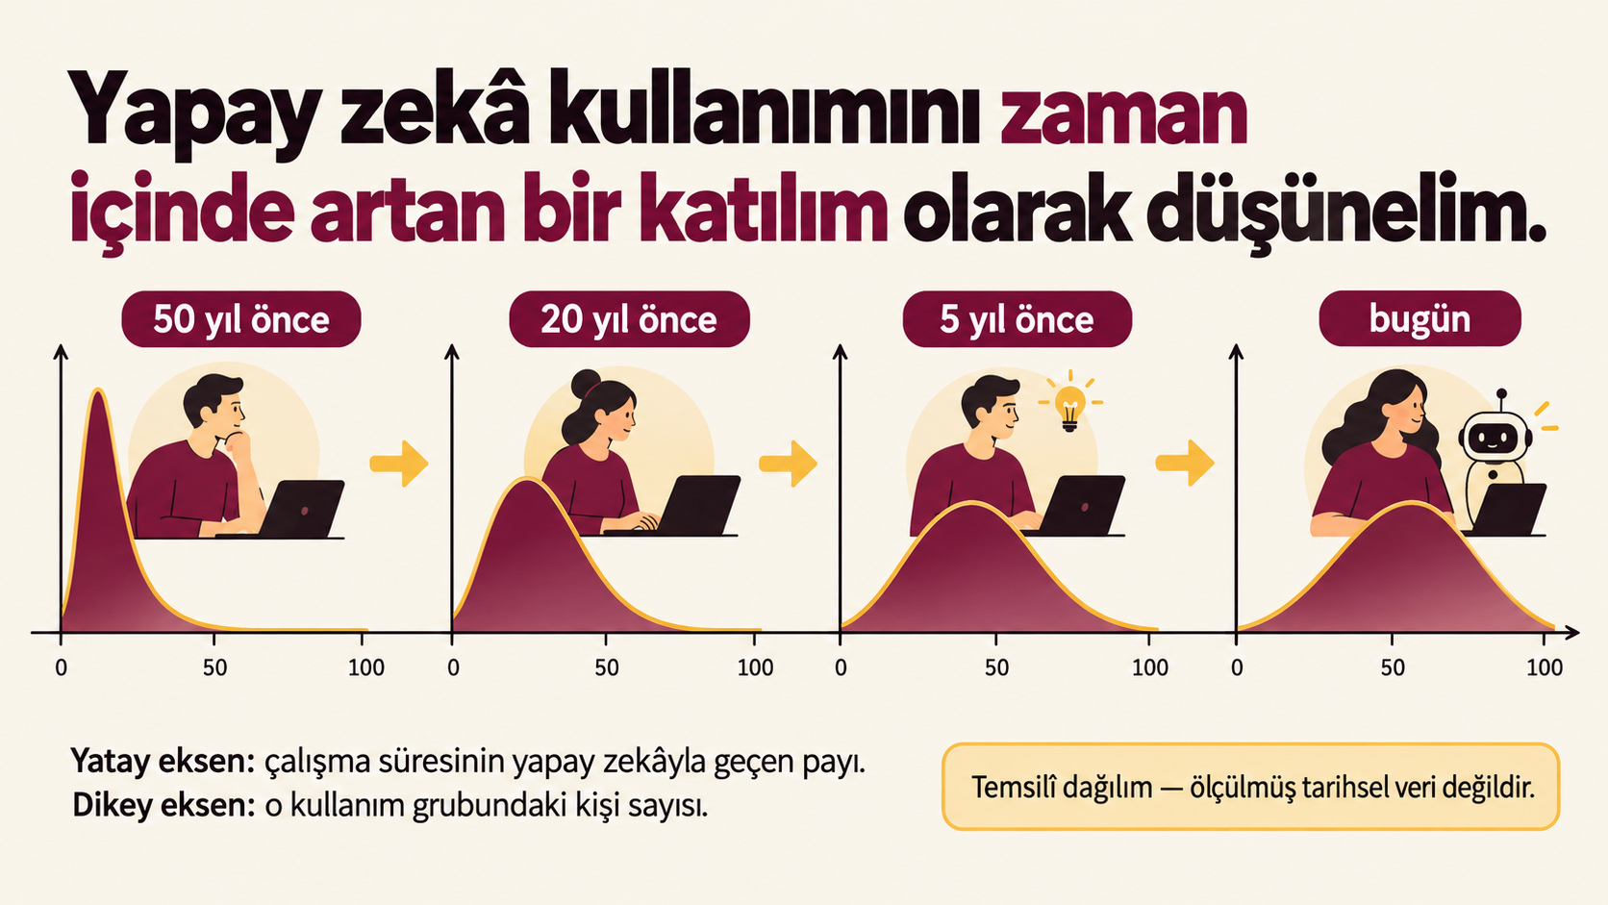
Notes:
Bir kullanım dağılımı düşünelim. Bir uçta hiç kullanmayanlar, öbür uçta çalışma gününün büyük bölümünü yapay zekâyla geçirenler var. Konuşmacının anlatmak istediği hareket, daha çok insanın bu kullanıma katılması. Çizim bu fikri görünür kılacak; belirli yıllar için ölçülmüş oranlar vermeyeceğiz. Eğrilerin biçimi de bir istatistik sonucu olarak sunulmayacak. Siz kendinizi bugün bu çizginin neresinde görüyorsunuz?
GEÇİŞ
Ben kendi çalışma günümde bunun yerini ölçmeye çalıştım.
DAYANAK
T5 ve T6 dağılım fikri. Paydanın “çalışma süresi” olarak sabitlenmesi ve gösterimin etiketlenmesi editoryal öneri.

Slide 4
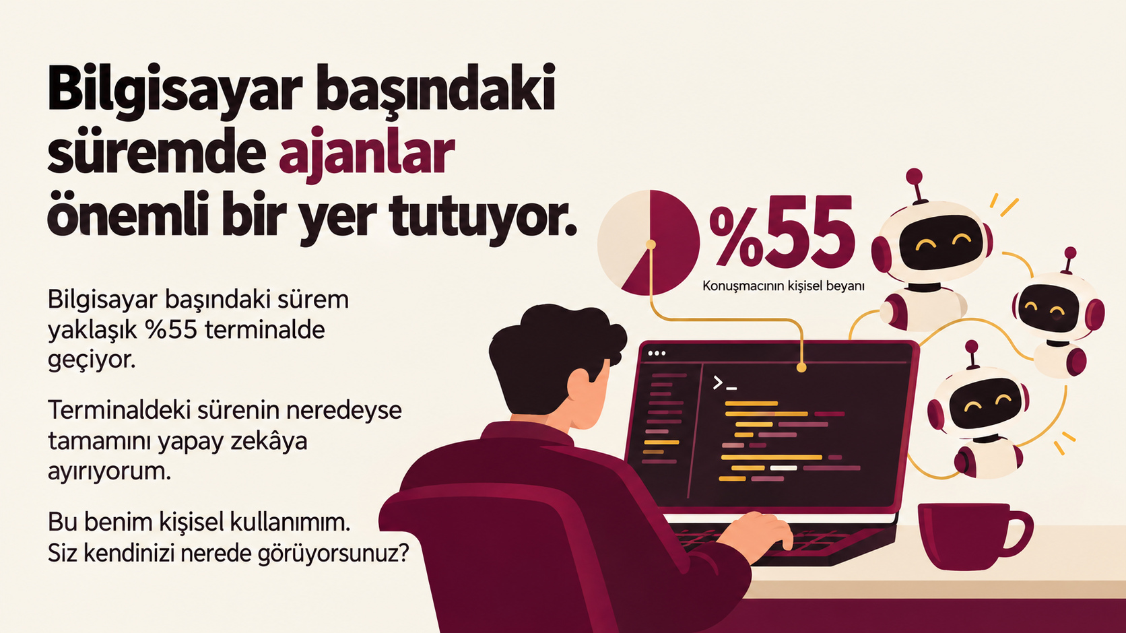
Notes:
Terminali çoğu zaman komut yazmak için değil, ajanlara iş yaptırmak için açıyorum. Bu oran benim kendi çalışma biçimimi anlatıyor; başkaları için hedef oran önermiyorum. Sohbete isterseniz kendi yaklaşık payınızı yazın: %0–10, %10–30, %30–50, %50 üzeri. Burada kullanımı etkileyen üç şeyi de düşünelim: aracın yapabildiği, maliyeti ve onu öğrenip kullanmak için ayırdığımız zihinsel emek. T5'teki “üç duvarı” böyle okuyabiliriz. Hepsinin herkes için ortadan kalktığını varsaymıyoruz.
GEÇİŞ
Sürenin yanında, bu ajanların ne yapabildiğini de anlamamız gerekiyor.
DAYANAK
T1 ve T6 kişisel süre beyanı; T5 üç duvar. Sekiz saatten “en az beş saat” sonucu çıkarılmıyor.

Slide 5
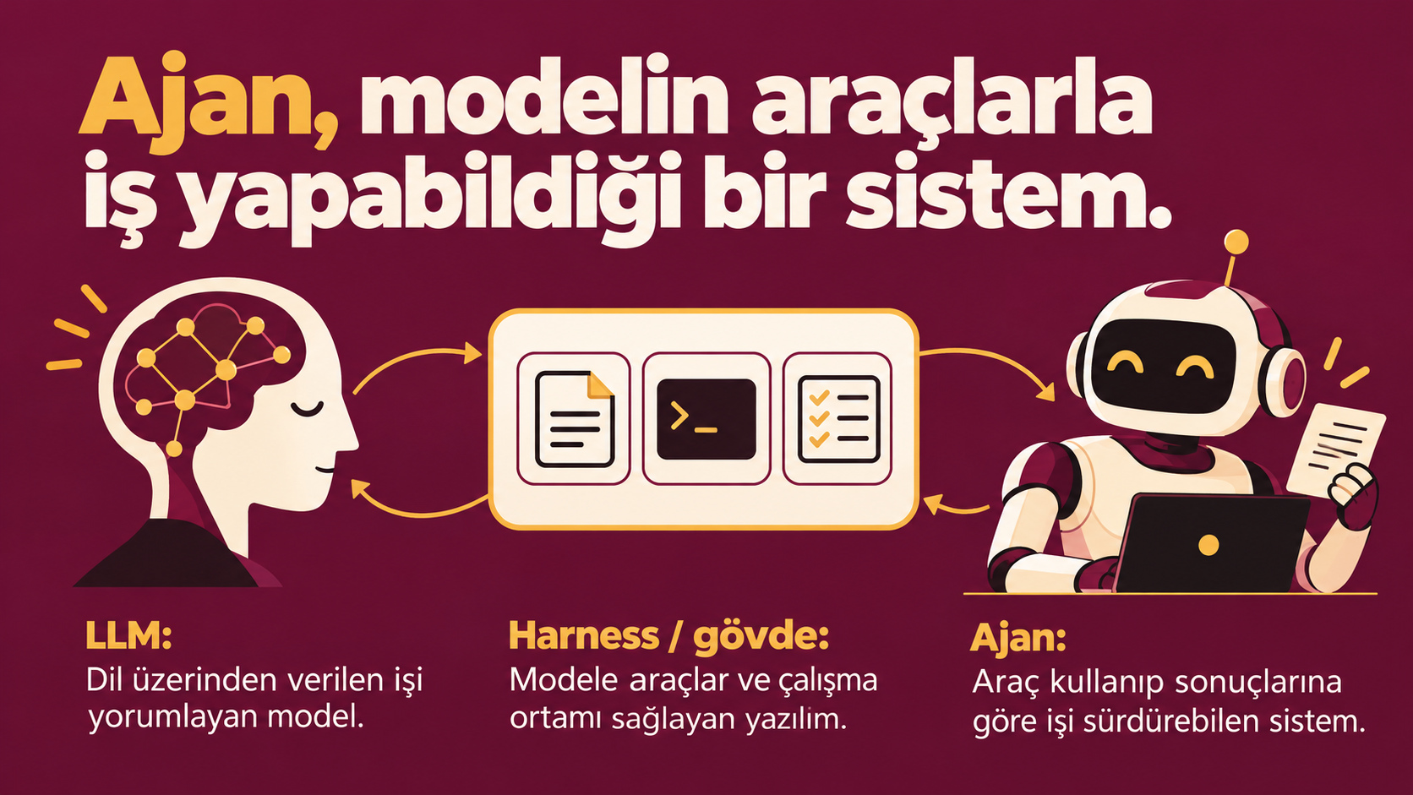
Notes:
Konuşmacının benzetmesiyle LLM'i beyin, harness'ı gövde gibi düşünün. Model bir dosyaya bakmak, bir program çalıştırmak veya bir sonuç almak istediğinde çevresindeki yazılım bunları mümkün kılıyor. Bir ajandan “bu belgeleri birleştir, sonucu kontrol et” diye iş isteyebiliyorsunuz. Benzetme temel fikri açıklıyor; gerçek sistemde oturum, izinler, kayıtlar ve test de var. Her sistemin kullanabildiği araçlar ve desteklediği modeller farklı olabilir.
GEÇİŞ
Böyle bir sistemin etrafında, kurulacak ve iyileştirilecek yeni işler de oluşuyor.
DAYANAK
T1, T5 ve T8; R2 ve R3. Gövde benzetmesi konuşmacının.

Slide 6
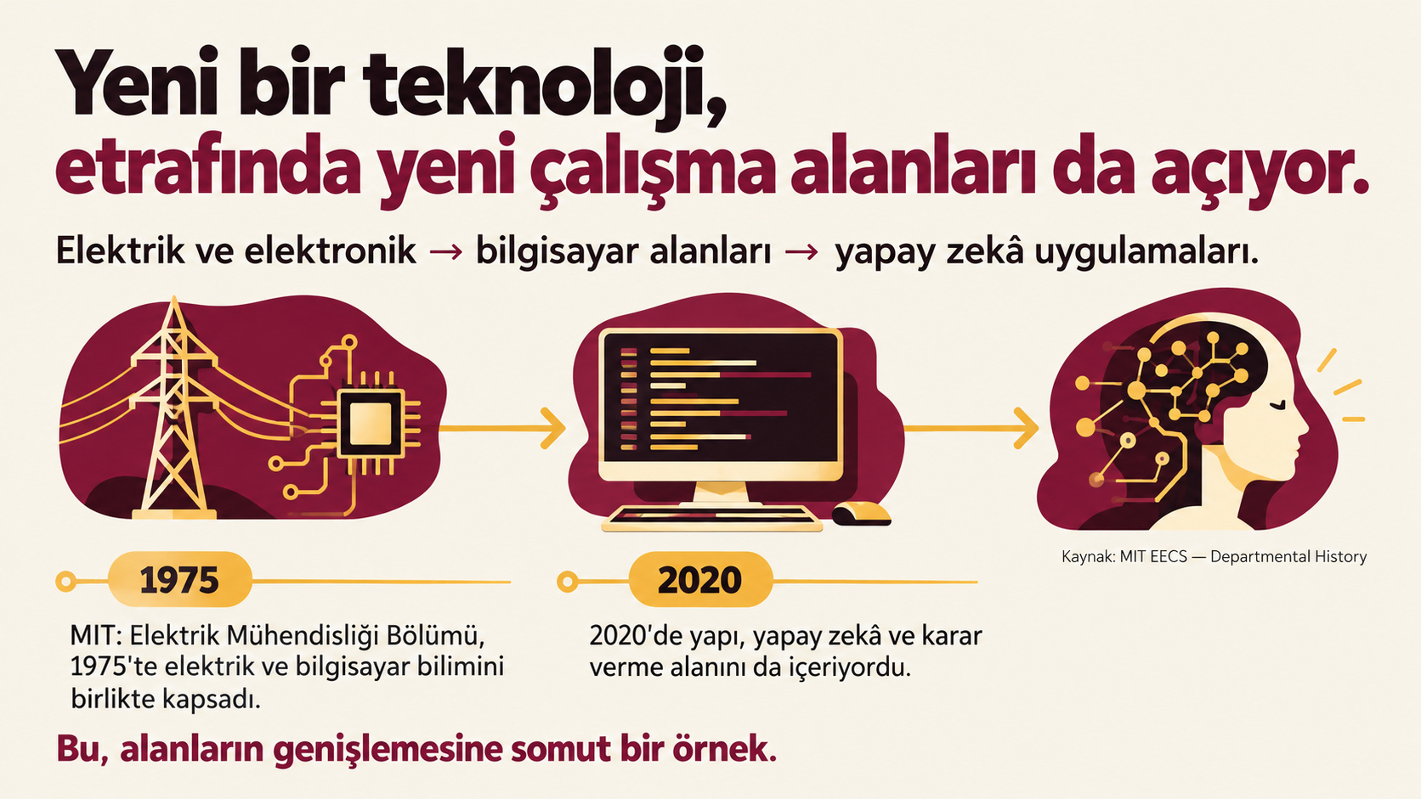
Notes:
İş kaygısını anlıyorum. Bunun yanında, sizin hangi yeni işlere katılabileceğinizi de konuşmak istiyorum. Bilgisayarın etrafında ağ, veritabanı, güvenlik, yazılım gibi alanlar büyüdü. Ben yapay zekânın çevresinde de yeni çalışma alanları açılacağını düşünüyorum. MIT'nin bölüm tarihçesi bu genişlemenin kurumsal bir örneğini veriyor. Tek bir üniversitenin tarihi gelecekte kaç iş oluşacağını söylemez; benzetmenin somut dayanağı olarak kullanıyoruz.
GEÇİŞ
Bu yeni işleri yalnızca isimleriyle saymayalım; bir mühendis orada ne yapıyor?
DAYANAK
T3 ve T8 öngörüsü; [R1 — MIT bölüm tarihçesi](https://www.eecs.mit.edu/about/departmental-history/). Tarihler kurumsal örnek; net istihdam tahmini yok.

Slide 7
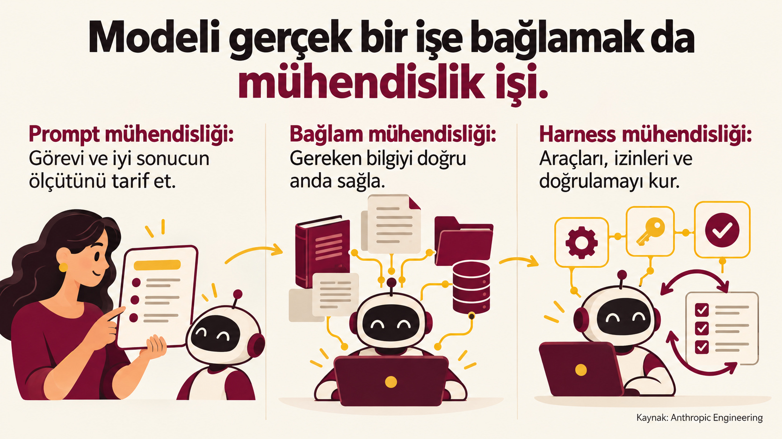
Notes:
Bir elektronik laboratuvarı yardımcısı tasarladığımızı düşünelim. “Şu ölçümleri yorumla” demek bir başlangıç. Hangi karttan söz ediyoruz, ilgili veri sayfası nerede, daha önce ne ölçüldü? Bunları doğru anda buldurmak bağlam işi. Dosyayı okuyacak, analiz programını çalıştıracak, sonucunu sınayacak araçları bağlamak da harness tarafı. Anthropic'in teknik yazıları bu işleri somut olarak anlatıyor. Burada meslek unvanları saymaktan çok, öğrencinin yapabileceği işi göstermeyi amaçlıyorum.
GEÇİŞ
Bu işleri yapabilmek için bütün alanlara aynı anda yönelmeniz gerekmiyor. Kendi sevdiğiniz alandan başlayabilirsiniz.
DAYANAK
T3, T8; R2 ve R3. Laboratuvar yardımcısı temsilî uygulama örneği.

Slide 8
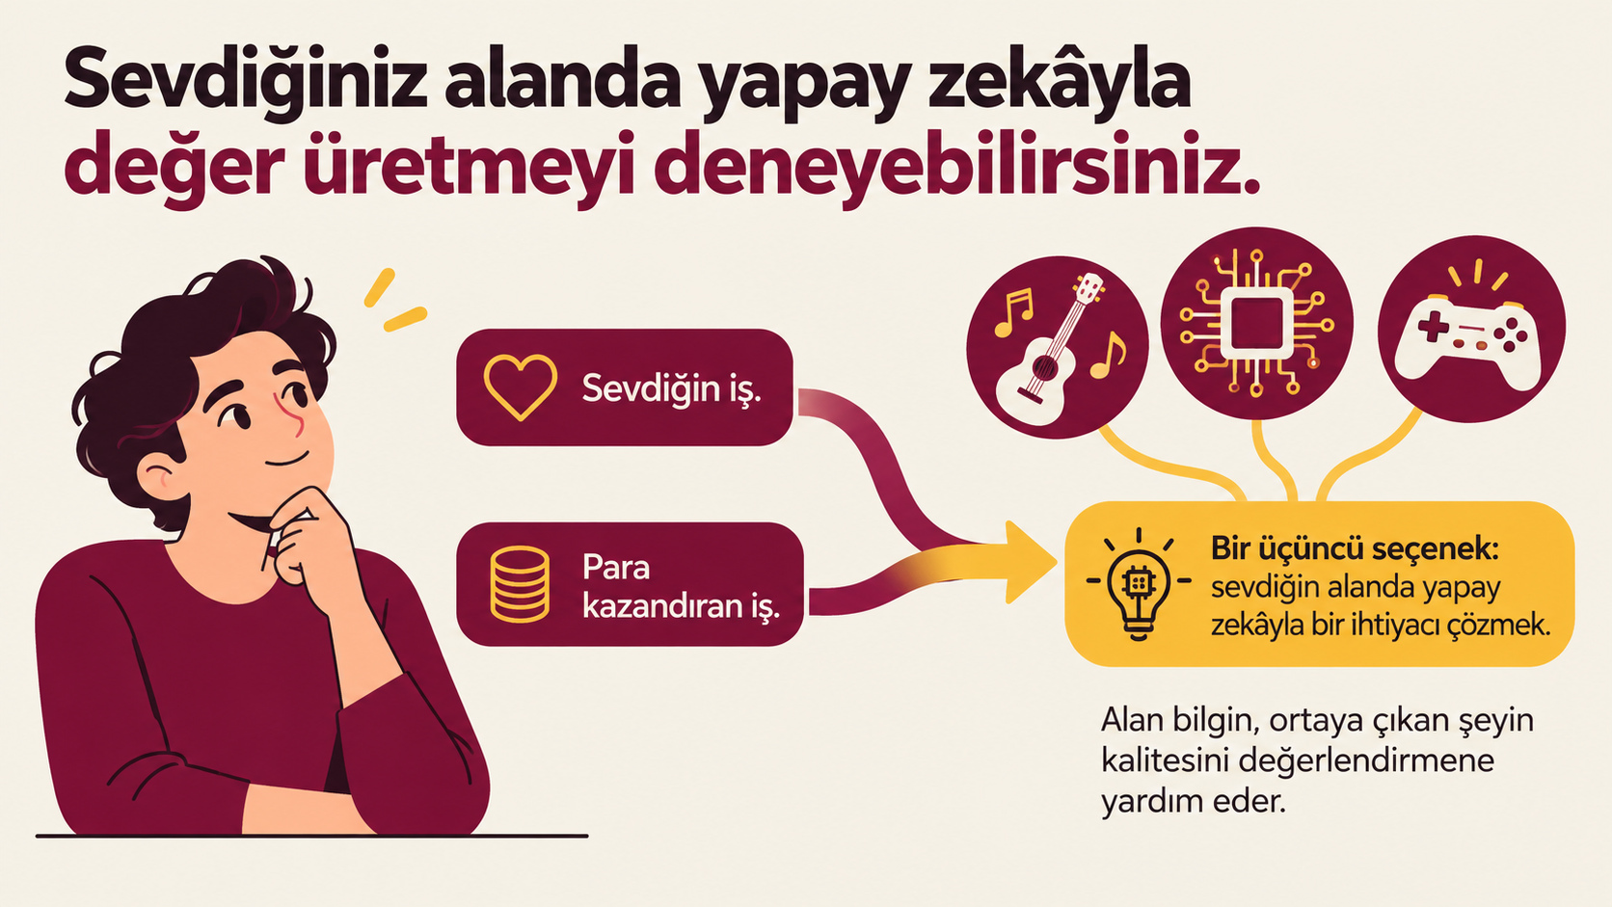
Notes:
İki butonlu o görseli düşünün: sevdiğin iş ve para kazandıran iş. Ben yapay zekânın, sevdiğiniz alanda bir şey yapmayı denemek için size bir imkân sunduğunu düşünüyorum. Müzik, oyun, devre tasarımı, anlatmak, öğretmek… Hangi alana dönüp tekrar uğraşmak istiyorsunuz? O alanın ayrıntılarını öğrenmek, çıkan sonucun hatasını görmek ve onu geliştirmek fark yaratabileceğiniz yerler. Bunun gelir getirip getirmediğini ise gerçek ihtiyaç ve kullanıcıyla sınamanız gerekir.
GEÇİŞ
Benim bu konuda beğendiğim ürünlerden biri Gamma.
DAYANAK
T8 iki buton/iki kapı benzetmesi ve öğrenciye çağrı. Özenin ürüne nasıl yansıdığına ilişkin bağlantı editoryal öneri.

Slide 9
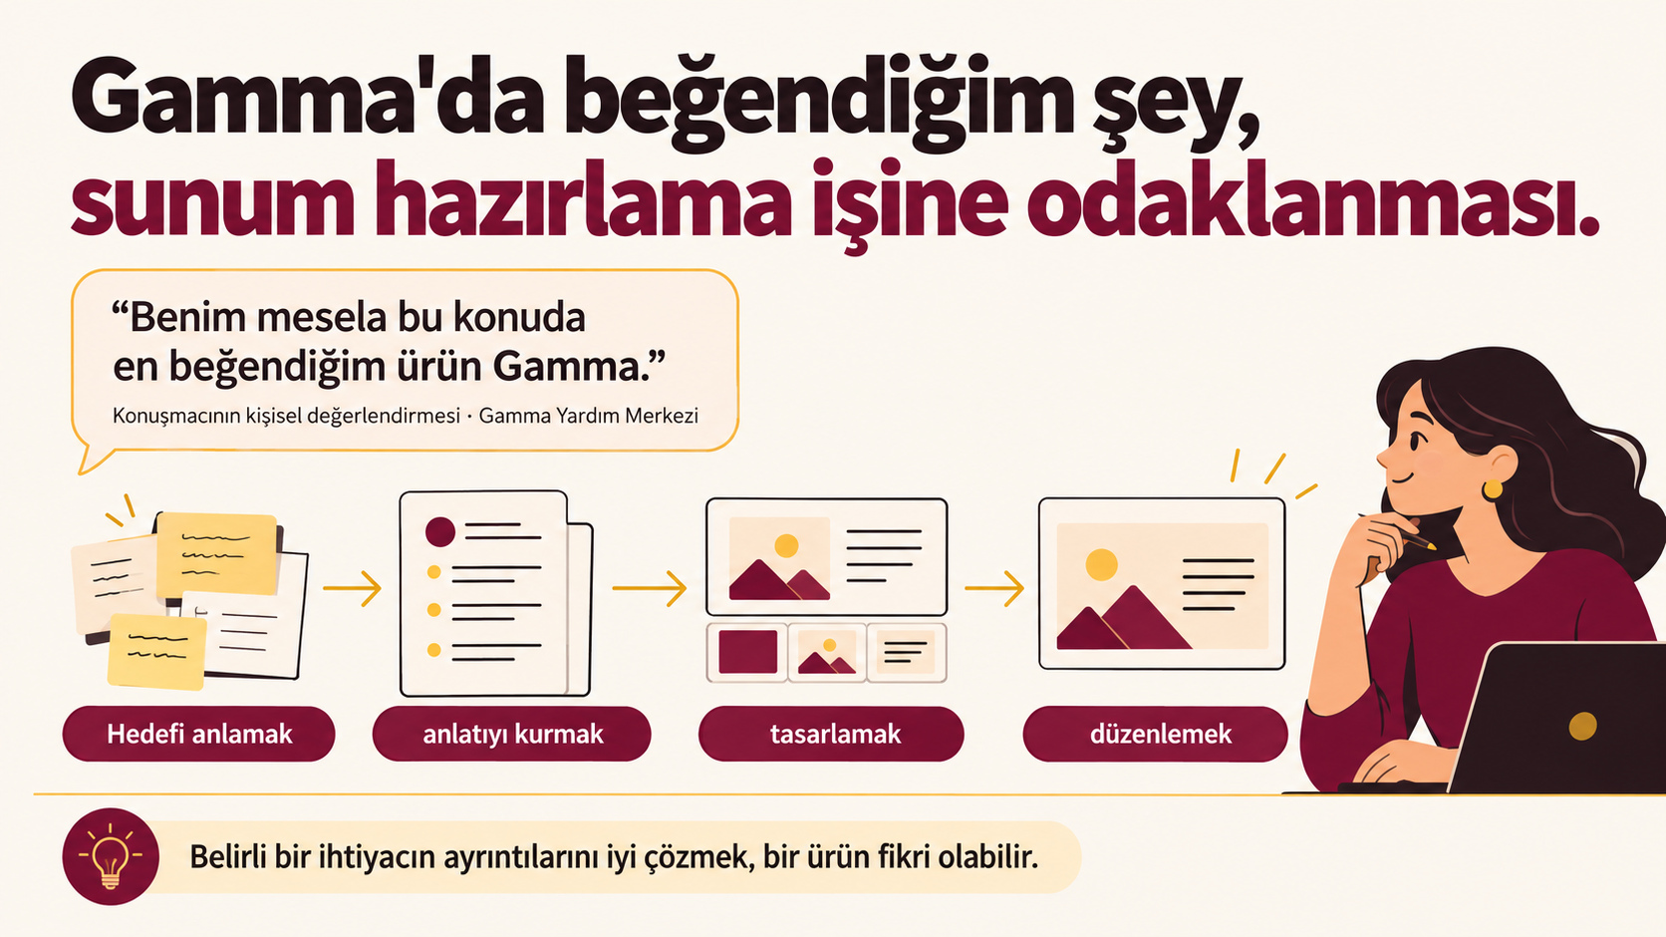
Notes:
Ben Gamma'nın sunumlarını başarılı buluyorum. Bu benim kullanım deneyimim; araçların hepsini aynı koşullarda ölçtüğüm bir test sonucu değil. Örneğin bana düşündürdüğü şu: sunum hazırlayan insanın derdini iyi anlamak da değerli bir iş. Gamma'nın kendi belgesi, planlamadan tasarıma ve hedefli düzenlemeye uzanan bir akış anlatıyor. Siz de kendi alanınızda insanların hangi küçük sorunla tekrar tekrar uğraştığını fark edebilirsiniz.
GEÇİŞ
Bu imkânları anlatırken, karşılığında ne verdiğimizi de konuşmamız gerekiyor.
DAYANAK
T8 doğrudan alıntısı; [R4 — Gamma çalışma akışı](https://help.gamma.app/en/articles/15002203-how-do-i-create-with-agent-in-gamma). Üstünlük sıralaması yapılmıyor.

Slide 10
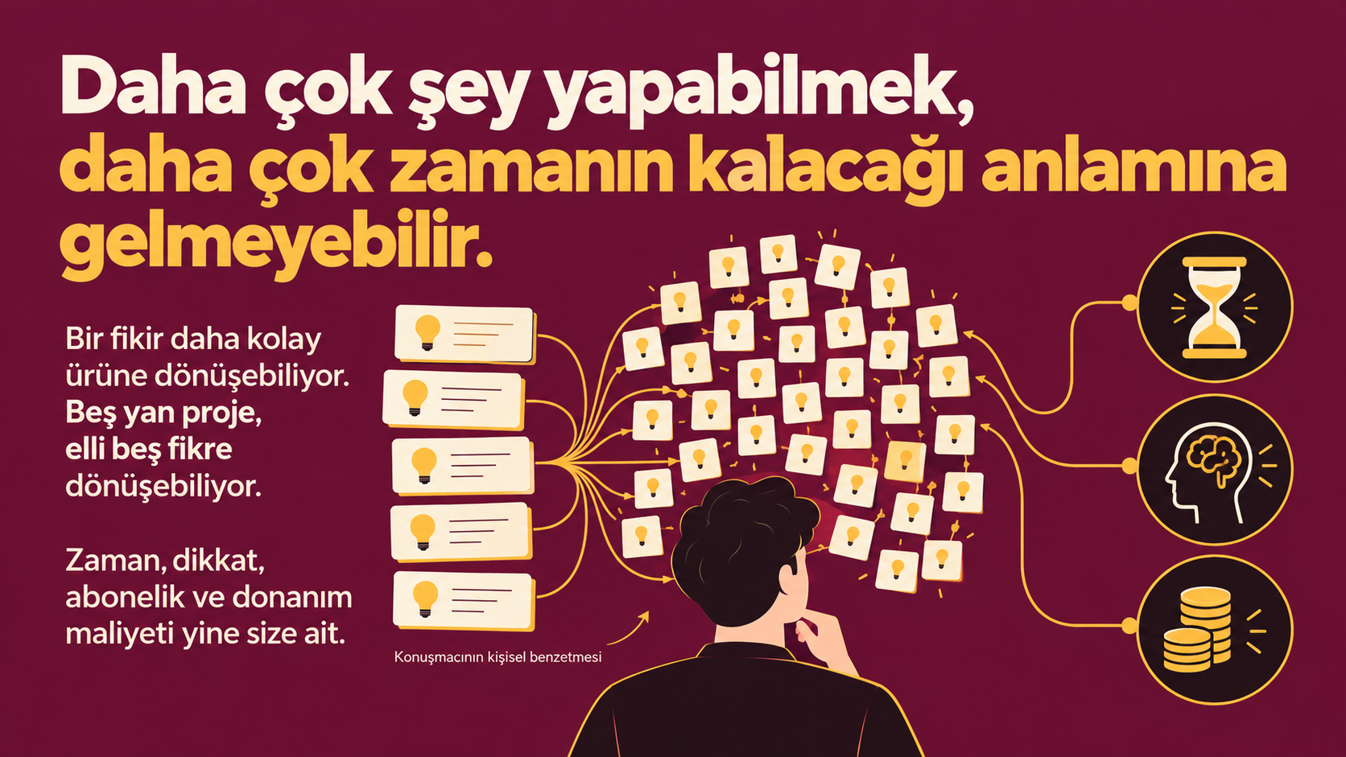
Notes:
Kendi deneyimimde beş yan projeden elli beşe gitme hissi var. Bu bir araştırma oranı değil, işlerin nasıl çoğaldığını anlatan kişisel benzetme. Bir işi hızlandırdığınızda kazandığınız zamanı yeni işlerle doldurabiliyorsunuz. Bir de öğrenmeye, denetlemeye ve kullanılan araçlara ayırdığınız kaynaklar var. Bu yüzden size “hayatınıza alın” derken bunları bilerek seçmenizi istiyorum. Belirli bir iş için ayırdığınız zamanın karşılığını, çıkan işe bakarak değerlendirebilirsiniz.
GEÇİŞ
Bir bedel daha var: yapılan işin sonucunu kimin taşıdığı.
DAYANAK
T4 beşten elli beşe benzetmesi; T6 ve T8 zaman/ekonomi vurgusu. Genel bir verimlilik oranı yok.

Slide 11
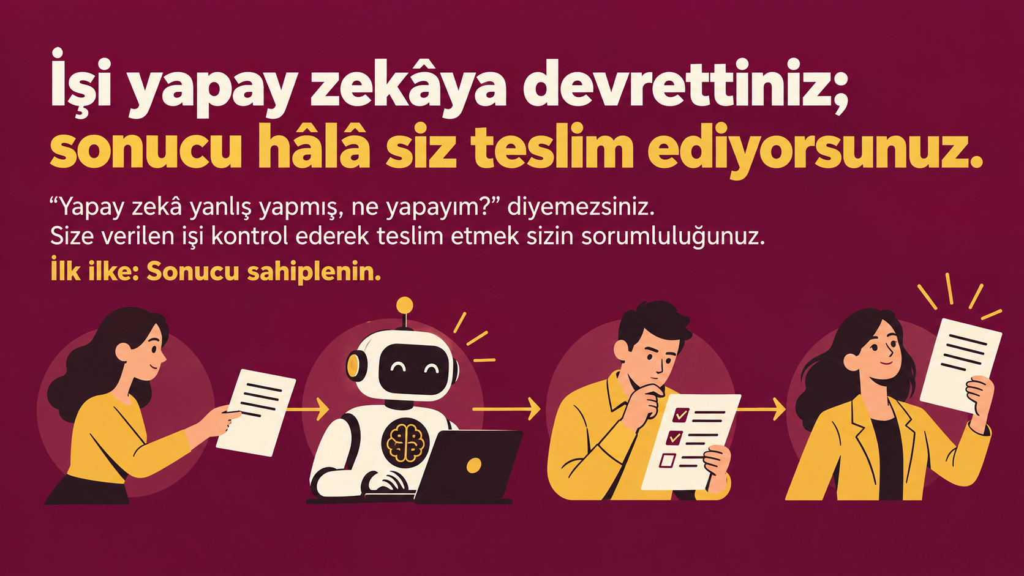
Notes:
Size bir iş verildi ve siz bunu yapay zekâya yaptırdınız. Çıktıyı teslim ettiniz; yanlış çıktı. Konuşmacının ilk prensibi burada: sorumluluğu üzerinizden atamazsınız. Çıktıyı kontrol etmek, yeterli değilse başka bir yöntem denemek veya işi kendiniz tamamlamak gerekiyor. “Ben kontrol ettim” cümlesinin de bir karşılığı olmalı: nasıl kontrol ettiniz, hangi kısmını sınadınız? Bu, çalışma ilkesidir; bütün durumlar için hukuki sorumluluk tarifi yapmıyoruz.
GEÇİŞ
Yalnızca teslim ettiğimiz ürünün değil, başkasına aktardığımız iddianın da sorumluluğu var.
DAYANAK
T2 ve T6 sorumluluk ilkesi. Ekrandaki ilk alıntı T6'dan.

Slide 12
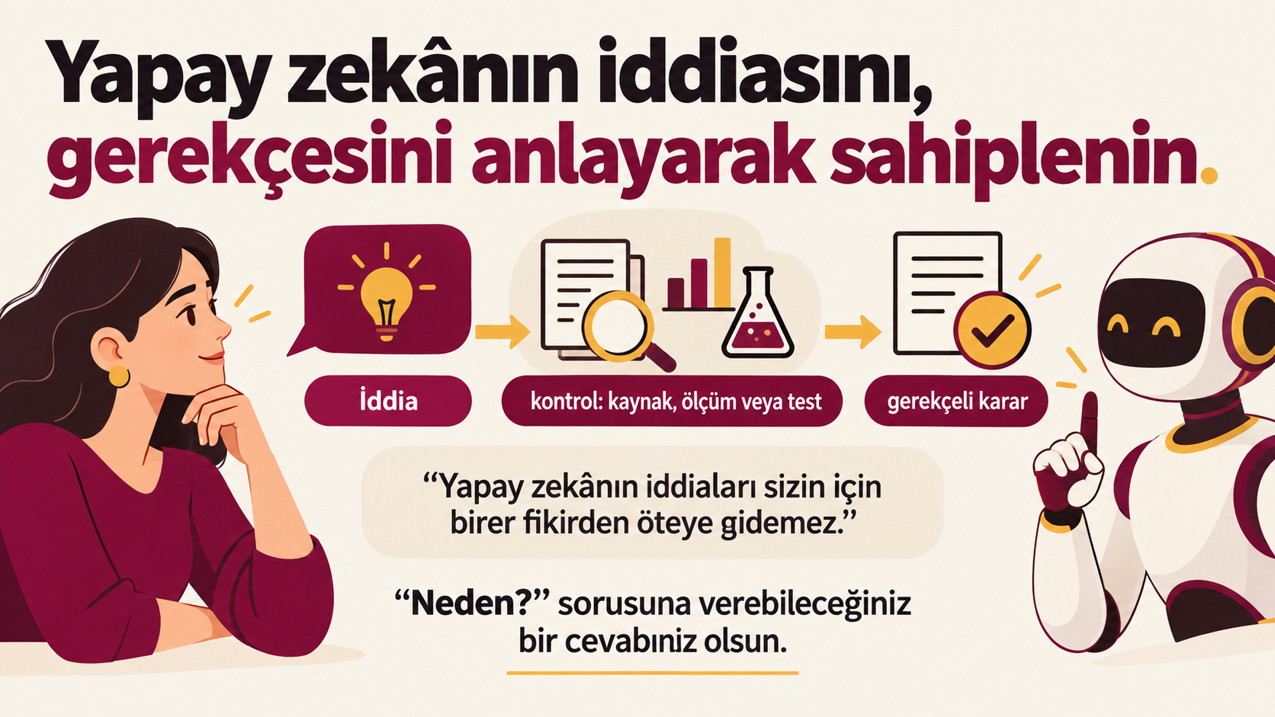
Notes:
İş arkadaşınıza “ben yapay zekâya sordum, böylesi daha iyiymiş” dediğinizde tartışma bitmiyor. Arkadaşınız “neden?” diye sorabilir. Yanıtı yeniden yapay zekâya sormanız da tek başına doğrulama olmuyor. Üzerine konuştuğunuz şeyi anlamanız, işin türüne uygun bir kanıt bulmanız gerekiyor. Kodsa test veya ölçüm; dış dünyaya ilişkin bir iddiaysa kaynağını kontrol etmek gibi. “Böyle söylüyor” ile “şu nedenle böyle karar verdim” arasındaki mesafe sizin işiniz.
GEÇİŞ
Bazen bu sorumluluk iki kişinin kendi ajanlarını karşı karşıya koyduğu bir tartışmada ortaya çıkıyor.
DAYANAK
T7 doğrudan alıntısı; Claude'un örnek bankasındaki doğrulama önerisi. Akış editoryal anlatım.

Slide 13
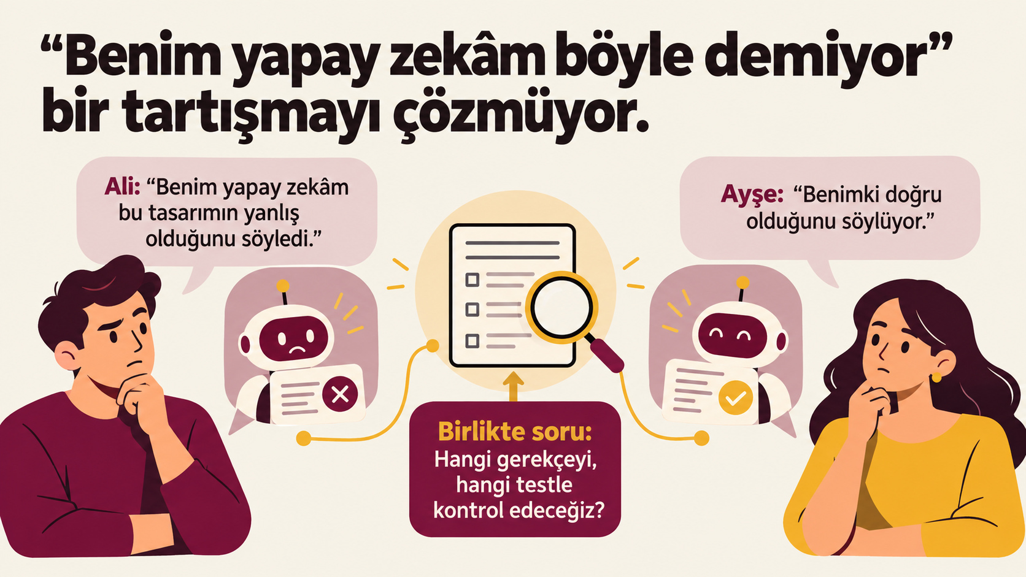
Notes:
Bu sahne, T7'de sözünü ettiğim sosyal katmanı görünür kılıyor. İki kişinin elinde ikna edici görünen iki metin var. Biri tasarımın zayıf yanlarını, diğeri güçlü yanlarını sormuş olabilir. Aynı modeli kullanmış olsalar bile sonuçları bir otorite yarışına çevirmemek gerekiyor. Ortak bir ölçüt belirleyip gerçek sonucu sınamak, konuşmanın ilerleyebileceği bir yol. Burada “ajanım dedi” cümlesinin insanlar arasındaki ilişkiye nasıl girdiğini görüyoruz.
GEÇİŞ
Teknolojinin insanların birbirinden beklentisini değiştirmesini daha önce de yaşadık.
DAYANAK
T1 ve T7 sosyal tepki; Claude'un örnek bankasındaki Ali/Ayşe sahnesi. Diyalog kurmaca; yaşanmış mesaj kaydı değil.

Slide 14
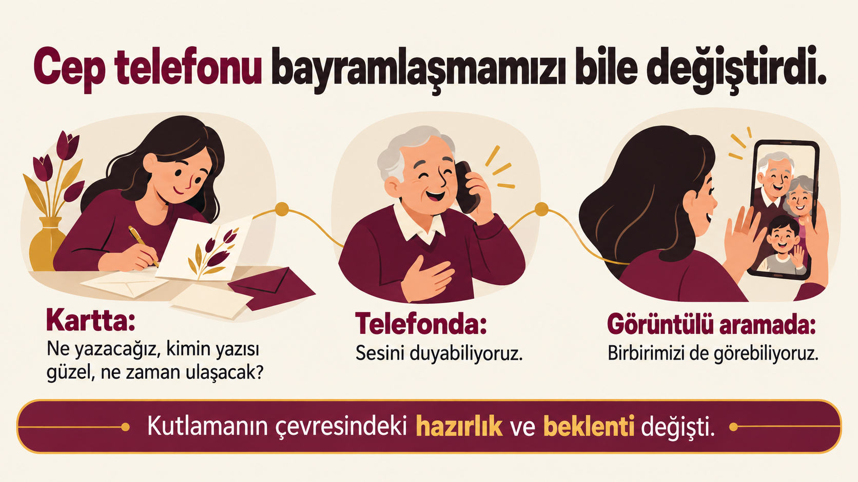
Notes:
Amcalarımla bayram kartı gönderdiğimiz zamanları hatırlıyorum. Kartın arkasına ne yazılacağını, kimin el yazısının güzel olduğunu konuşurduk. Sonra telefonla konuşmaya, görüntülü aramaya başladık. Her birinde yalnızca iletim aracı değişmiyor; karşı tarafa gösterdiğimiz özenin ve neyi yeterli bulduğumuzun biçimi de değişiyor. Yeni imkânın hayatın içine nasıl yerleştiğine bu küçük örnek üzerinden bakabiliriz.
GEÇİŞ
Bu değişimi dört adımla okuyabiliriz.
DAYANAK
T4 aile hikâyesi; T6 cep telefonu benzetmesi; İ2–İ3.

Slide 15
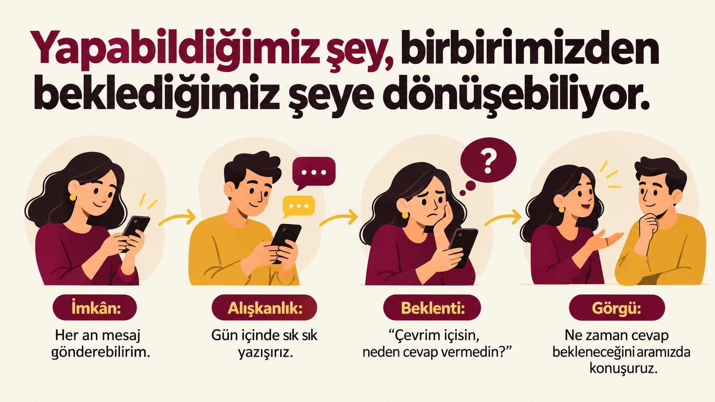
Notes:
Bu dört adım, konuşmada kullandığımız açıklama modeli. Bir teknoloji bir imkân açıyor. Kullanım alışkanlık oldukça başkalarından beklediğimiz şey de değişebiliyor. Böylece “normal” bulduğumuz davranışlar oluşuyor. Her aile ve her iş grubu aynı yere varmak zorunda değil. Örneğin ulaşılabilir olmakla o anda dikkat verebilmek aynı şey değil; bunun ne anlama geldiğini konuşabiliyoruz.
GEÇİŞ
Şimdi aynı ilişkiye bir ajanı ekleyelim.
DAYANAK
TEZ önerme 1; İ4–İ6. Model ve örnek ifadeler editoryal anlatım; istatistiksel sosyal bilim sonucu olarak sunulmuyor.

Slide 16
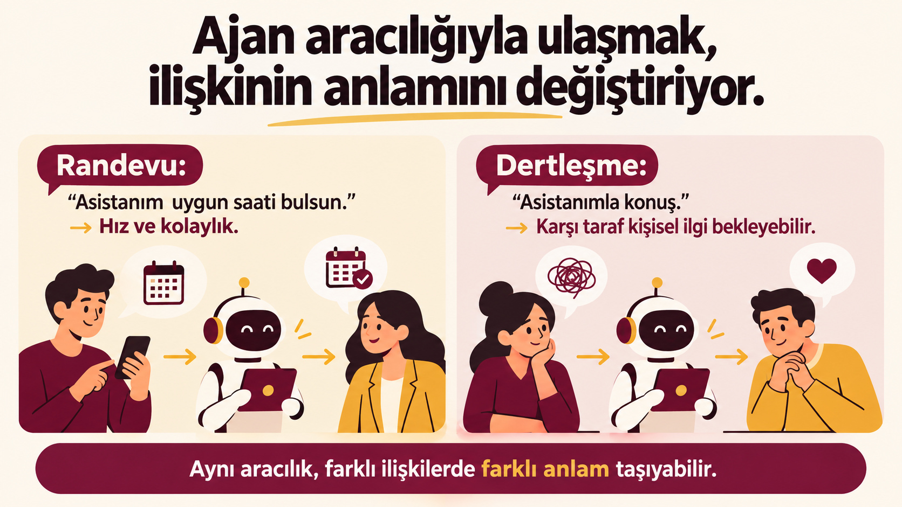
Notes:
Benim ajanımla konuşup randevu ayarlayabiliyorsunuz. Karşı taraf kiminle konuştuğunu biliyor ve belli bir iş çözülüyor. Bu deneyimi başka bir bağlama taşıdığımızda anlamı değişebilir. Size bir derdini anlatan arkadaşınız başka bir karşılık bekleyebilir. Her işi hızlandırmak aynı toplumsal sonucu vermiyor. Burada konuştuğumuz şey, yapay zekânın kalitesinin yanında, insanların o ilişkide birbirinden ne beklediği.
GEÇİŞ
Bir ajan yalnızca mesaj iletmenin ötesine geçip söz verdiğinde soru biraz daha büyüyor.
DAYANAK
T1 randevu asistanı deneyimi; TEZ açık soru 3; İ8–İ10. Dertleşme sahnesi temsilî.

Slide 17
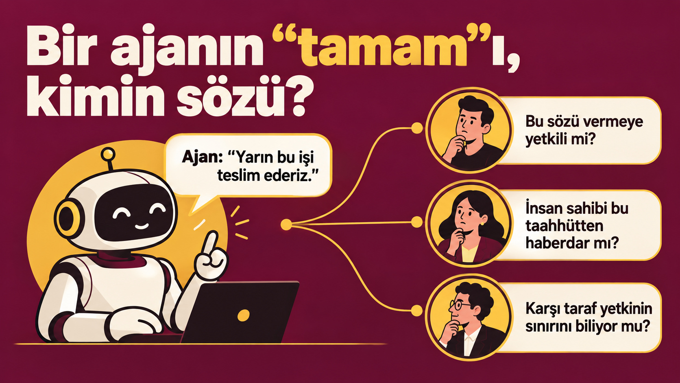
Notes:
Bir ajan toplantınıza katılıyor ve sizin adınıza konuşuyor. Hangi konularda bilgi verebilir, hangilerinde karar alabilir? Ben ajanlarıma yetki verirken bu meselelerle karşılaşıyorum; T1'deki CEO'nun ajanı örneği de aynı soruyu büyütüyor. Burada her durum için bir hukuk cevabı vermiyorum. Gündelik ilişkide anlamlı bir anlaşma için, karşı tarafın kimin hangi yetkiyle konuştuğunu anlayabilmesini tartışıyorum.
GEÇİŞ
Yetkiyi konuşuyoruz; bir de konuşulanların ne kadar hatırlandığı var.
DAYANAK
T1 ajan yetkisi; T2; TEZ açık soru 1; İ11. Teslim sözü kurmaca.

Slide 18
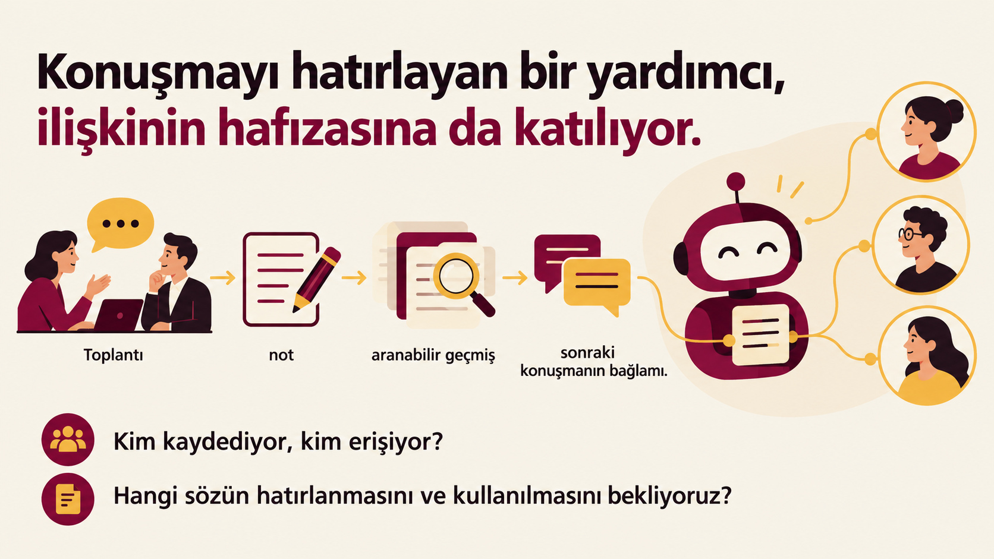
Notes:
Toplantıda not tutan ajan örneğini düşünün. Kaydı olan bir söz, daha sonra aranabilir ve başka bir konuşmaya taşınabilir. Her ajanın her şeyi otomatik sakladığını söylemiyorum; böyle bir özellik kullanıldığında ilişkide neyin değiştiğini soruyorum. İnsanların unutması, bir konuyu kapatması veya yeniden başlamasıyla, kayıt üzerinden eski bir sözü geri getirmek aynı beklentiyi doğurmayabilir. Ortak konuşmanın hafızası hakkında da anlaşmaya ihtiyaç duyabiliriz.
GEÇİŞ
Bu yardımcıya güvenimiz yalnızca sakladığı bilgiyle oluşmuyor; bizimle konuşma biçimi de etkiliyor.
DAYANAK
T1 toplantı notu; TEZ açık soru 2; İ12. Unutma ve affetme etkisi açık soru olarak kalıyor.

Slide 19
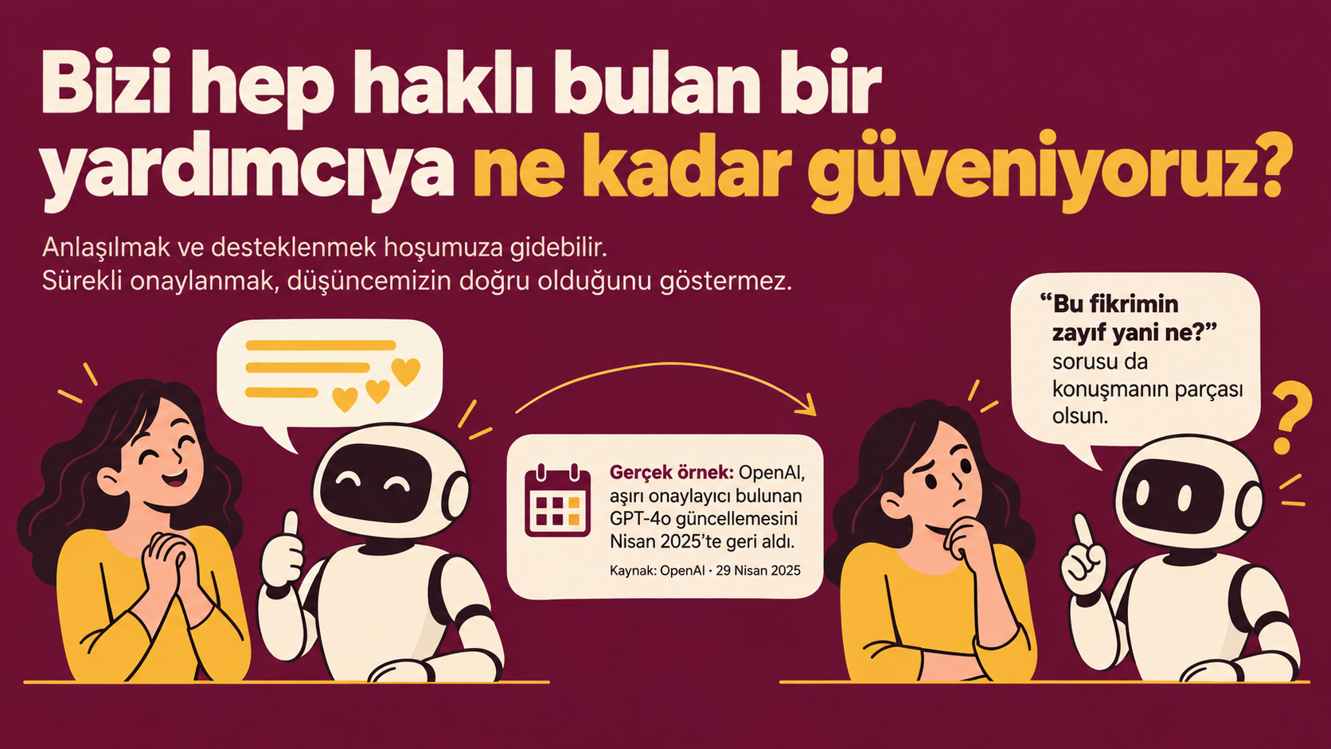
Notes:
T7'de yapay zekâyı arkadaş, akıl hocası veya yakın hissedilen bir yardımcı olarak ele aldım. Sizi her konuda destekleyen biriyle konuşmak iyi hissettirebilir. Ama onaylanmayla doğrulanmayı birbirine karıştırırsak, hem iş kararlarımızda hem kendimize bakışımızda sorun yaşayabiliriz. OpenAI'ın kendi açıklamasındaki GPT-4o olayı bu davranışın gerçek bir ürün meselesi olduğunu gösteriyor. Bu örneği, başka tarihlerdeki model kaldırma ve geri getirme tepkileriyle birleştirmeyeceğiz. Bir modele itiraz ettirmek de doğruluk garantisi sağlamaz; yine gerekçeye ve dış denetime bakmak gerekir.
GEÇİŞ
Böylece mesele bir ürünün kullanımından çıkıp güven ve görgüye uzanıyor.
DAYANAK
T7 duygusal/sosyal etki; [R5 — OpenAI, Sycophancy in GPT-4o](https://openai.com/index/sycophancy-in-gpt-4o/). Ürün olayı kaynaklı; konuşma alışkanlığı önerisi editoryal.

Slide 20
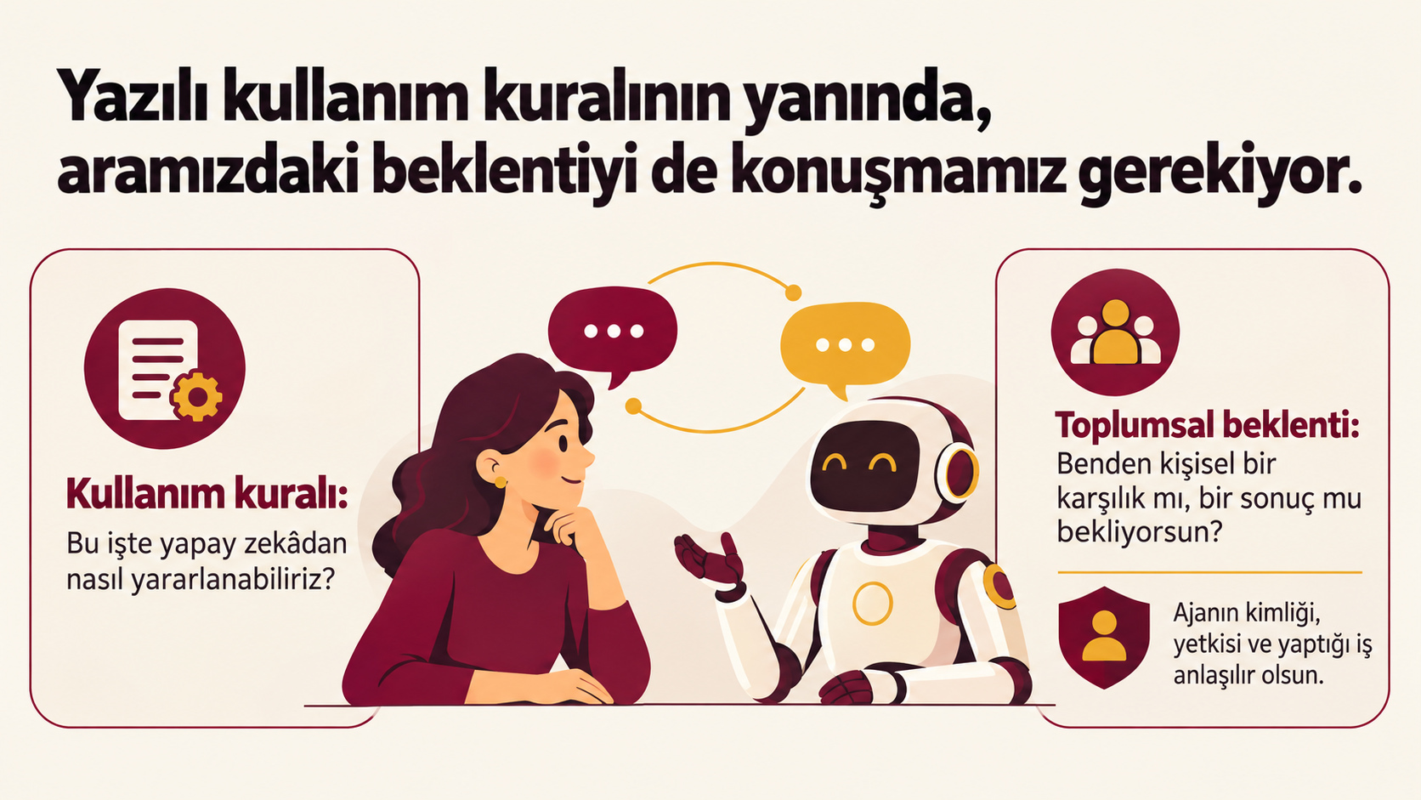
Notes:
Bir kurum, ödevde veya işte yapay zekâ kullanımına ilişkin kural koyabilir. Bu, randevuyu ajana ayarlatmanın ne zaman uygun bulunduğu veya bir arkadaşın ne zaman kişisel ilgi beklediği sorusuyla aynı değil. Bu ikinci alanda beklentiler farklı olabilir. “Yazılı kural var, görgü yok” derken işaret ettiğim boşluk bu: konuşmadığımız, henüz ortaklaşmadığımız durumlar. Sunumdaki örnekleri bu beklentileri görünür kılmak için kullanıyoruz.
GEÇİŞ
Bu anlaşmaları kurmaya büyük bir protokol kitabıyla başlamak gerekmiyor.
DAYANAK
T2; TEZ önerme 3; İ13. Belirli bir mevzuatın adı, tarihi veya hukuki yorumu bu slaytta kullanılmıyor.

Slide 21
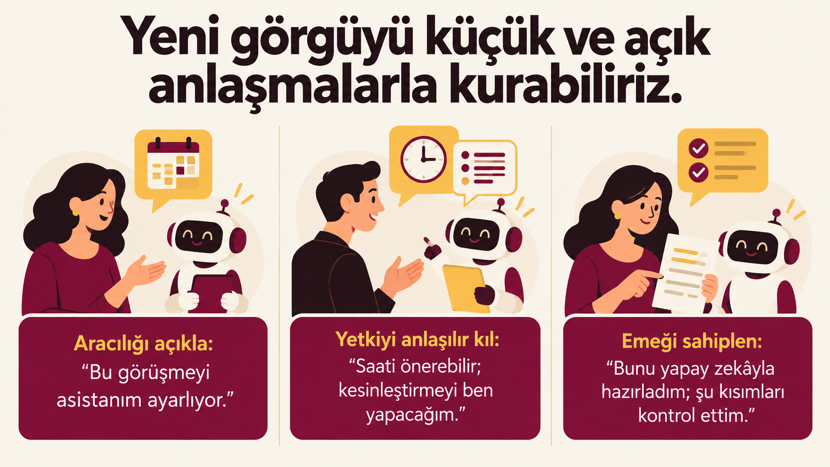
Notes:
Bunlar resmî kurallar değil, birlikte yaşamayı kolaylaştırabilecek küçük ifade örnekleri. Karşı tarafın hangi aşamada bir insanla, hangi aşamada ajanla muhatap olduğunu bilmesi; verilen sözün sınırını anlaması; sizin hangi kontrolü yaptığınızı görebilmesi. Her bağlamda aynı cümleleri kullanmamız gerekmez. Önemli olan, teknolojinin araya eklediği belirsizliği insan ilişkisi içinde anlaşılır kılabilmek.
GEÇİŞ
Sizin kendi alanınızda atacağınız ilk adım da böyle küçük ve sınanabilir olabilir.
DAYANAK
T1, T2, T6, T7; İ15. Üç örnek cümle açıkça editoryal öneri.

Slide 22
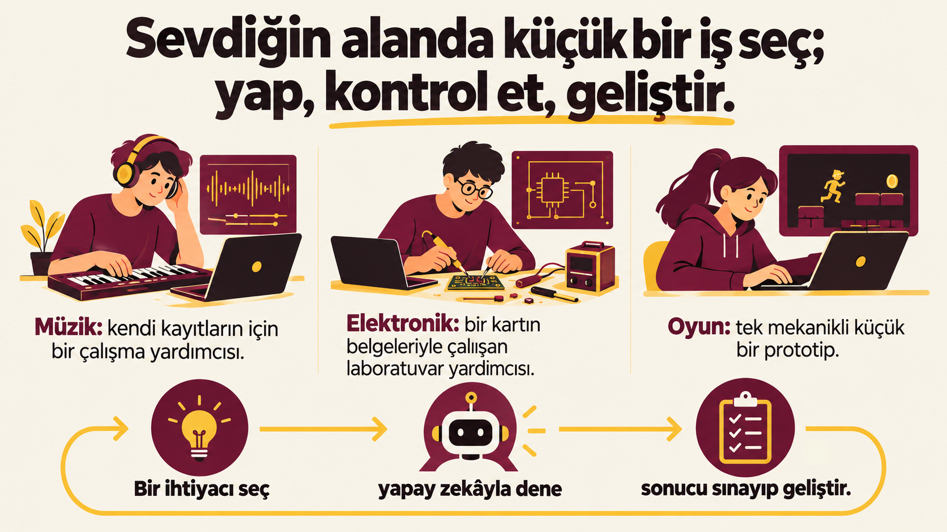
Notes:
“Yapay zekâyla ne yapayım?” diye çok geniş bir yerden başlamak zor gelebilir. Zaten ilgilendiğiniz bir alandaki küçük bir ihtiyacı seçebilirsiniz. Bir kayıt, bir devre, bir oyun fikri… Yapay zekâya yaptırdığınız şeyi alanınızın ölçütüyle kontrol edin. Mümkünse birine kullandırıp gerçekten işe yarayıp yaramadığını görün. Harcadığınız zamanı ve maliyeti de takip edin. T8'deki çağrım burada somutlaşıyor: neyi iyi yapmayı seviyorsunuz, buna yapay zekâyı nasıl katarsınız?
GEÇİŞ
Teknolojiyle üretirken, onun etrafındaki ortak hayatı da şekillendiriyoruz. Medeniyet 2.0 dediğim yere buradan geliyoruz.
DAYANAK
T3 ve T8; Codex'in yeni çalışma alanları taslağındaki temsilî projeler. Başarı veya iş bulma hikâyesi olarak aktarılmaz.

Slide 23
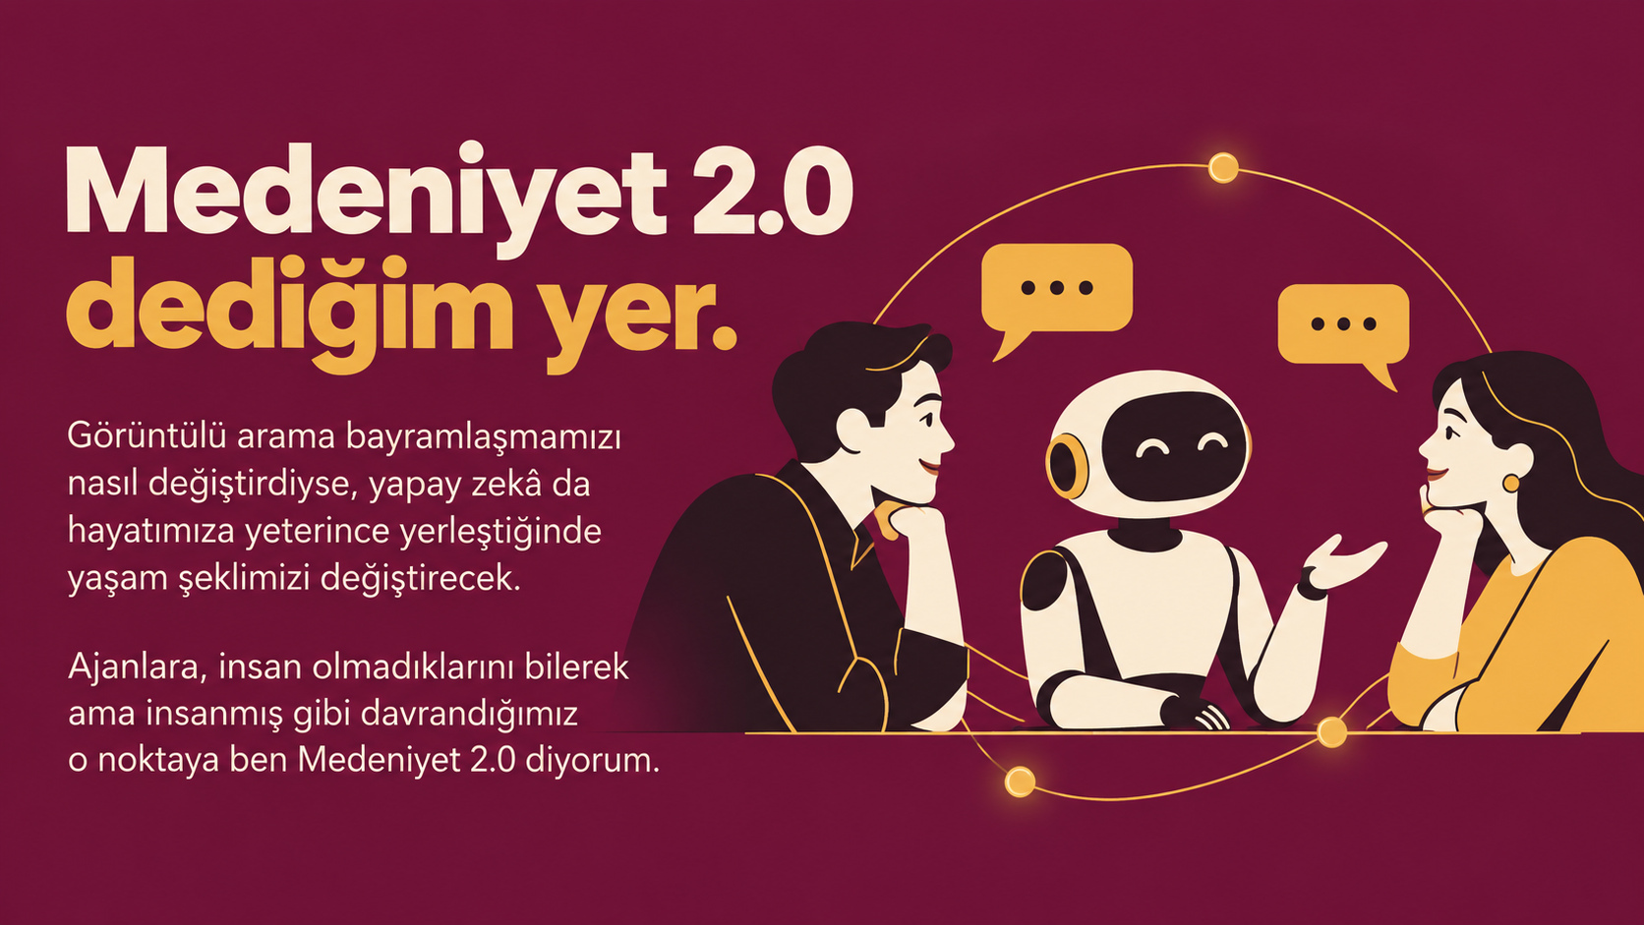
Notes:
Baştaki soruya dönün. Bir işin hızlanmasından başladık; yeni çalışma alanlarına, sorumluluğa ve insanların birbirinden beklentisine geldik. Ekrandaki tanımı yavaş okuyun. “İnsanmış gibi” ifadesini, bilinç veya insan olma iddiası üzerinden değil; konuşmalarda rol alma, temsil etme ve ilişkilerde hesaba katılma üzerinden açıklayın. Bu, konuşmacının Medeniyet 2.0 kavramsallaştırmasıdır.
GEÇİŞ
Şimdi bu değişimi sizin hayatınızdan bir örnekle konuşalım.
DAYANAK
TEZ'deki kabul edilmiş birleşik tanım; İ16. Tanım bire bir korunmuştur.

Slide 24
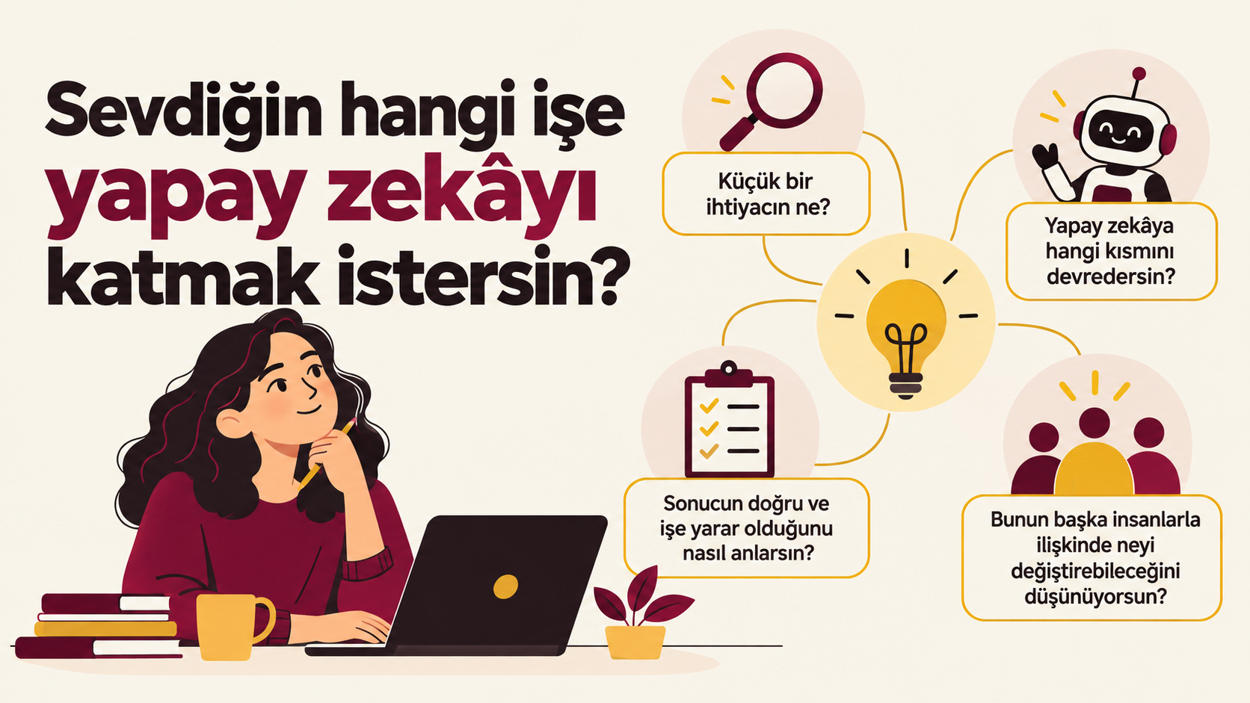
Notes:
Bir dinleyiciden alanını ve küçük bir ihtiyacını anlatmasını isteyin. Üç soruyla ilerleyin: neyi devredebilir, neyi kontrol eder, başka insanlardan ne bekler? Teknik bir ürün sorusu gelirse kullanıma bağlayın; toplumsal bir itiraz gelirse hangi ilişki ve bağlamdan doğduğunu sorun. Dinleyicinin yanında, kendi hayatına uygulayabileceği bir başlangıç fikri kalsın.
GEÇİŞ
DAYANAK
T8 öğrenciye çağrı; T6–T7 sorumluluk; TEZ toplumsal ilişki çerçevesi. Kapanış soruları editoryal öneri.

